Slide 1
Математику друзья, не любить никак нельзя. Очень строгая наука, очень точная наука, Интересная наука - Это математика!
Девиз: учитесь работать
эффективно и аккуратно
Notes:
1

Slide 2
Каллиграфическая минутка
30 30 30 30 30
40 40 40 40 40

Slide 3
Математическая шифровка
З – 9+5
А – 11-3
Н – 28-8
Л – 8+4
К – 39+1
Р – 80-30
П – 90-1
Е – 78+0
И – 11-5
14 | 8 | 40 | 50 | 78 | 89 | 12 | 78 | 20 | 6 | 78

Slide 4
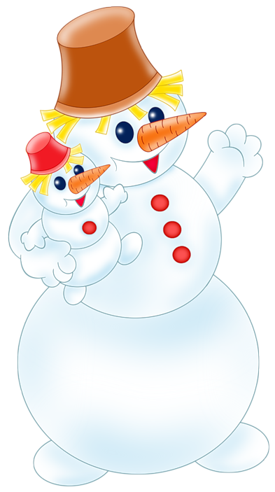
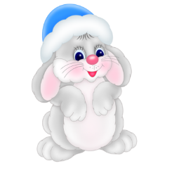
Тема урока
З
А
Н
И
П
К
Е
Е
Р
Е
Л

Slide 5
Тема урока
Закрепление письменных приёмов
сложения и вычитания двухзначных
чисел в пределах 100

Slide 6
Задачи нашего урока
умения выполнять по алгоритму письменных
приёмов сложения и вычитания двухзначных
чисел в пределах 100.
Умения решать задачи.

Slide 7
Найди значения выражений:

Slide 8
37+42
64+25
36+21
97-46
80-56

Slide 9
5*
+31
----
85
*6
+13
----
79
8*
- 51
----
33
34
-2*
----
12
89
-*3
----
56

Slide 10
Физминутка

Slide 12
Самостоятельное задание
Стр. 6 учебника, № 2

Slide 13
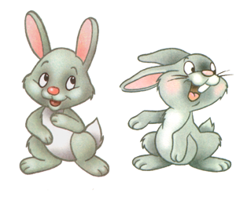
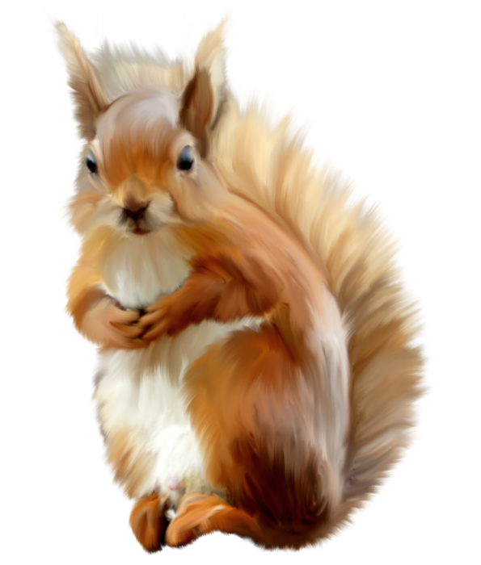
Решаем задачи

Slide 14
Решите задачу
Стр. 10 учебника, № 2

Slide 15
Алгоритм решения задач
– Прочитайте задачу.
– Сколько игроков было на поле?
– Сколько игроков ждали своей очереди?
– Каким действием найдём ответ на вопрос
задачи?
– Как записать задачу кратко?
– Решите задачу удобным для вас способом.
– Сколько человек принимало участие в игре?

Slide 16
Самооценивание
Оценка «5» - «+» - 4 знака
Оценка «4» - «+» - 3 знака
Оценка «3» - «+» - 2 знака

Slide 17
Кто доволен собой погладьте себя по голове и скажите :
« Я — молодец!»
А кто не доволен собой сожмите кулачки и скажите:
« Я всего добьюсь сам!»

